Slide 1
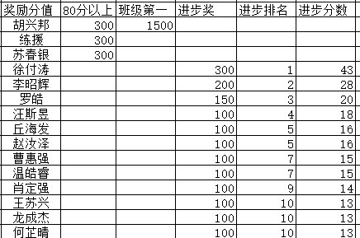
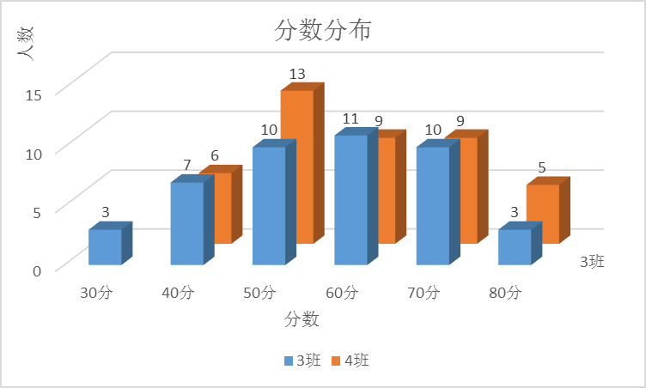
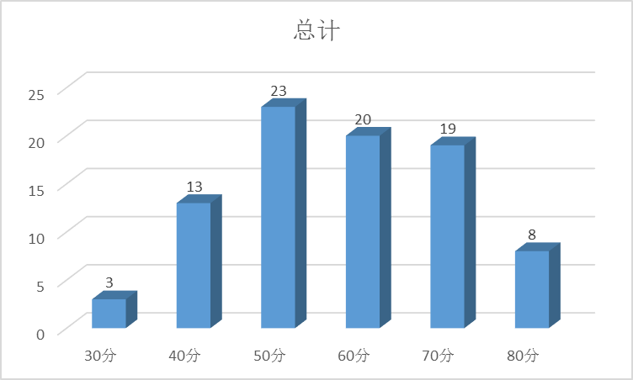
 | 高三3班 | 高三4班
选择题 | 32.7907 | 34.4286
26题 | 9.55814 | 9.71429
27题 | 6.651163 | 7.02381
28题 | 5.348837 | 5.42857
36题 | 6.162791 | 6.66667
总计 | 60.51163 | 63.2619

Slide 2
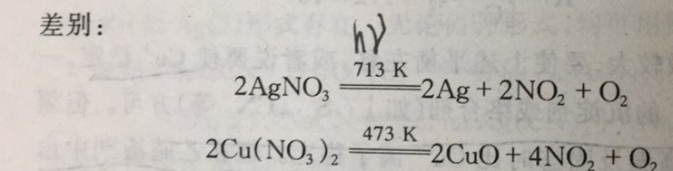

Slide 3
热化学
张伟

Slide 4
全品124
考点互动探究
a．从物质所具有的焓角度分析，焓变(ΔH)为生成物的焓与反应物的焓之差：ΔH＝_________________________。
b．从化学键角度分析，焓变为反应物的键能和与生成物的键能和之差：ΔH＝∑E(________)－∑E(__________)＝________－________(用图中符号填空)。
(2)常见放热反应和吸热反应
常见的放热反应：①可燃物的燃烧；②酸碱中和反应；③大多数化合反应；④金属与酸的置换反应；⑤物质的缓慢氧化；⑥原电池反应。
常见的吸热反应：①大多数分解反应；②盐的水解和弱电解质的电离；③Ba(OH)₂·8H₂O与NH₄Cl反应；④碳与水蒸气、C与CO₂的反应。
H(生成物)－H(反应物)
反应物
生成物
a
b

Slide 5
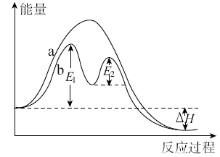
关于催化剂的描述：选修四22页
全品125
考点互动探究
2．某反应过程能量变化如图6－20－4所示，下列说法正确的是( )
图6－20－4
A．反应过程a有催化剂参与
B．该反应为吸热反应，热效应等于ΔH
C．改变催化剂，可改变该反应的活化能
D．有催化剂条件下，反应的活化能等于E₁＋E₂
[答案] C
[解析] a过程的活化能比b过程的高，故反应过程b有催化剂参与，A项错误；B项，由曲线知，反应物总能量大于生成物总能量，所以该反应是放热反应，反应物与生成物能量的差值即为该反应的热效应，B错误；不同催化剂的催化效率不同，故改变催化剂，可改变该反应的活化能，C项正确；在有催化剂的条件下，该反应的活化能等于E₁，D项错误。

Slide 6
全品126页
考点互动探究
题组 二 热化学方程式的书写
1．写出下列反应的热化学方程式：
(1)一定量N₂(g)与一定量H₂(g)在一定条件下反应生成 2 mol NH₃(g)，放出92.2 kJ热量。
请写出生成1mol 氨气 和生成2mol 氨气的热化学方程式：
________________________________________________________________________

Slide 7
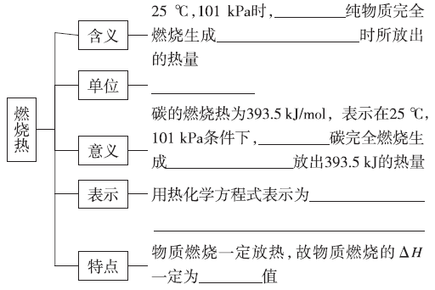
考点互动探究
考点三 燃烧热和中和热
1．燃烧热
1 mol
[提醒] (1)燃烧热的热化学方程式中可燃物的物质的量为 1 mol，
则热化学方程式中可燃物前面的化学计量数为1；
(2)稳定氧化物指可燃物充分燃烧后的产物，
如CO₂、SO₂、H₂O(l)、P₂O₅等，
产物的状态为常温下状态，水为液态。
稳定的氧化物
kJ/mol
1 mol
1 mol CO₂
C(s)＋O₂(g)===CO₂(g) ΔH＝－393.5 kJ/mol
负

Slide 8
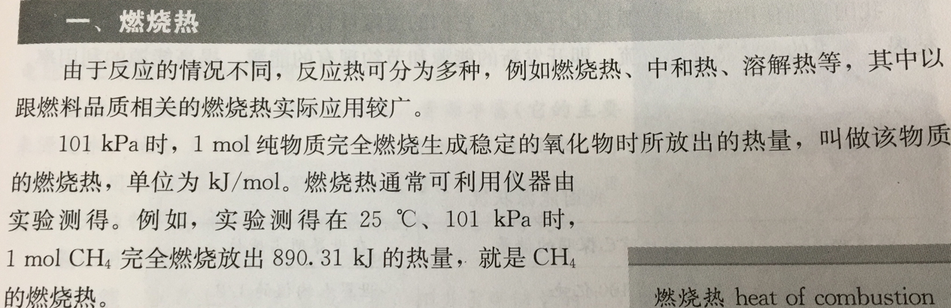
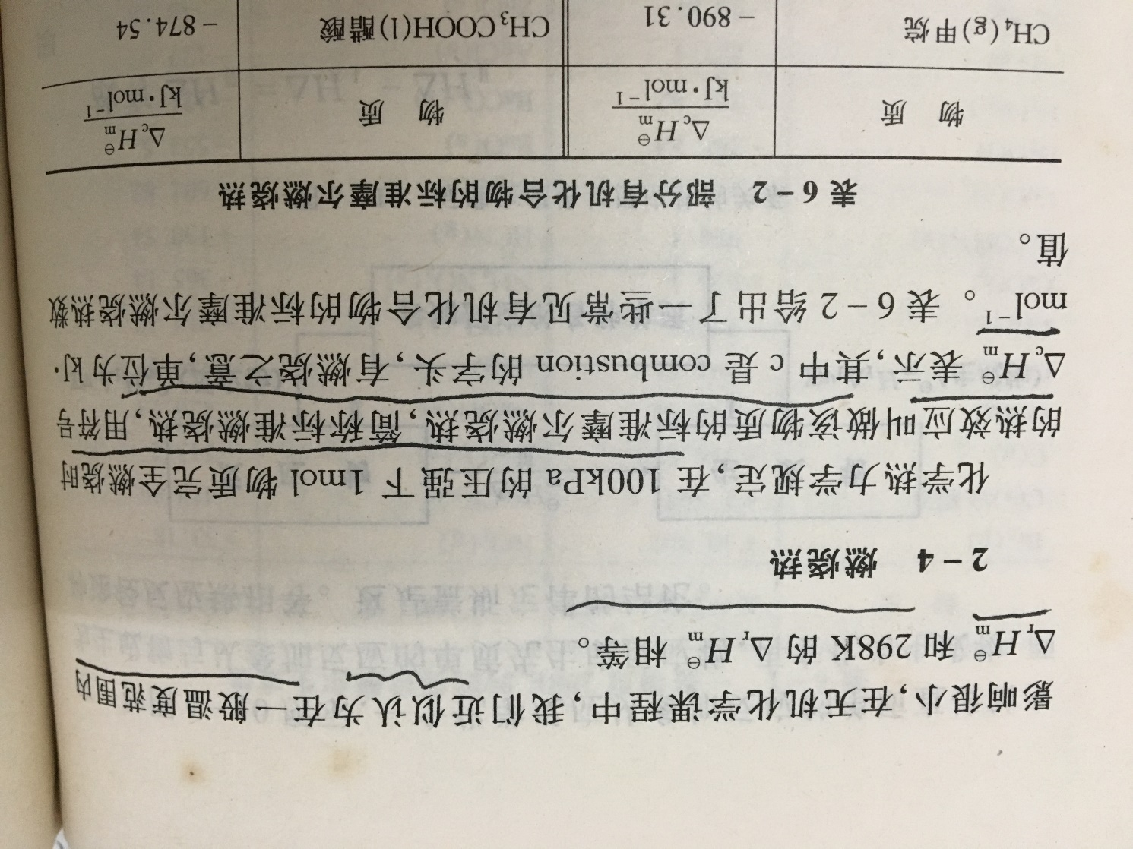
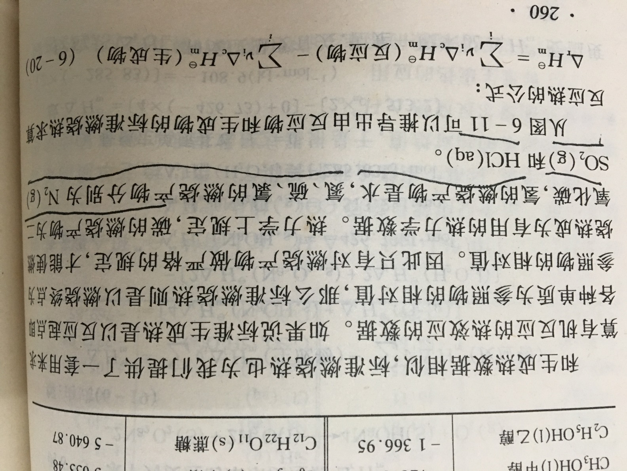
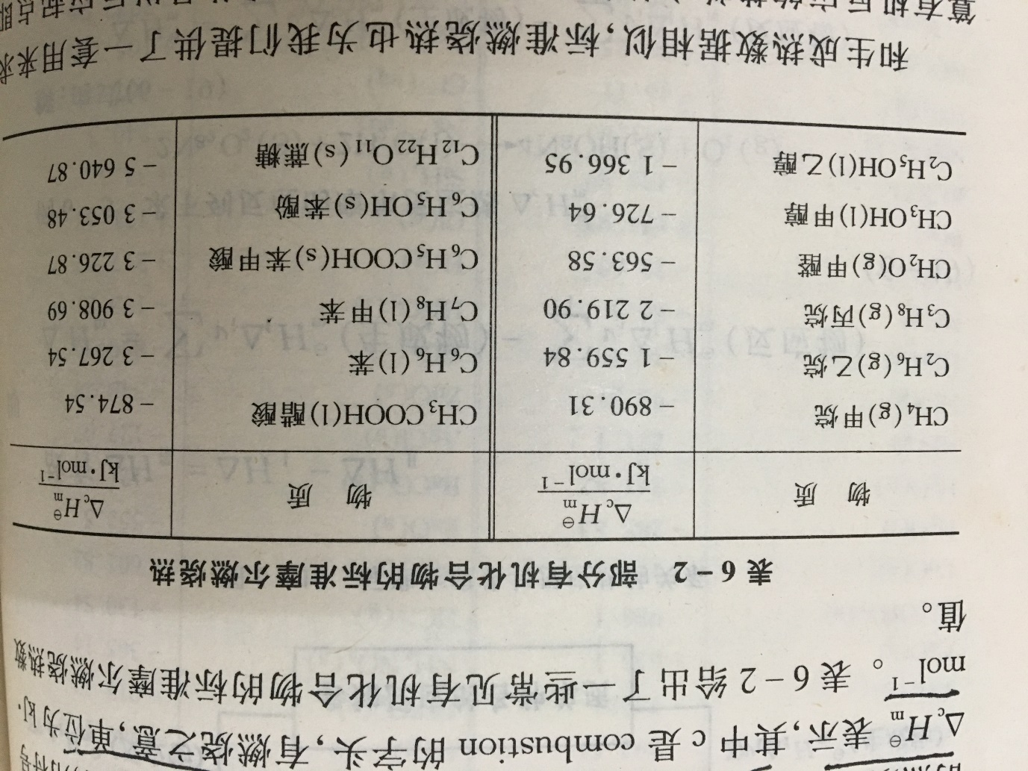
中学和大学教材燃烧热规定对比
选修四 第7页 燃烧热
《无机化学》武汉大学出版
两位同学书写燃烧热的热化学方程式

Slide 9
全品128
对点自测
1．判断正误(正确的打“√”，错误的打“×”)
(1)1 mol H₂燃烧放出的热量为氢气的燃烧热( )
(2)1 mol 硫完全燃烧生成SO₃所放出的热量为硫的燃烧热( )
(3)根据2H₂(g)＋O₂(g)===2H₂O(l) ΔH＝－571 kJ·mol^{－1}
可知氢气的燃烧热为571 kJ·mol^{－1}( )
(6)表示乙醇燃烧热的热化学方程式为C₂H₅OH(l)＋3O₂(g)=2CO₂(g)＋3H₂O(g)
ΔH＝－1 367.0 kJ/mol( )

Slide 10

全品128页 左下方
题组训练
题组一 燃烧热和中和热的理解和应用

Slide 11
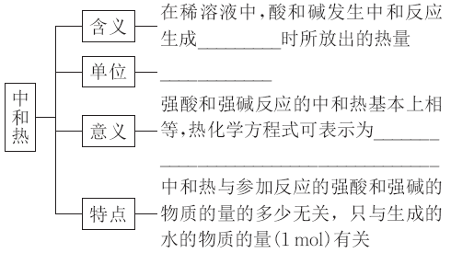
全品127页
2．中和热
酸 | 碱 | 测得中和热
HCl | NaOH(aq)
H₂SO₄(浓） | NaOH(s)
CH₃COOH | NH₃·H₂O
H₂SO₄(aq） | Ba(OH)₂
1 mol 液态水
kJ/mol
H＋(aq)＋OH＋(aq)=H₂O(l) ΔH＝－57.3 kJ/mol

Slide 12
全品128最上面
[提醒] (1)中和热的热化学方程式书写以生成 1 mol H₂O(l)为标准；(2)强酸与强碱的稀溶液反应生成 1 mol H₂O(l)的中和热ΔH＝－57.3 kJ·mol^{－1}，则弱酸(碱)的中和反应的ΔH>－57.3 kJ·mol^{－1}。
3．中和反应反应热的测定
(1)装置
(2)50 mL 0.55 mol/L的NaOH溶液和
50 mL 0.50 mol/L的稀盐酸混合反应。
(3)计算公式：ΔH＝____________________kJ·mol^{－1}
t₁——起始温度，t₂——终止温度(反应过程最高温度)
[提醒] ①碎泡沫塑料和泡沫塑料板的作用是减少热量的散失。
②为保证酸完全被NaOH中和，采取的措施是加入的碱略过量。
③因为弱酸或弱碱电离时吸热，实验应使用强酸与强碱的稀溶液反应。
图6－20－9

Slide 13
全品128页 对点自测
对点自测
1．判断正误(正确的打“√”，错误的打“×”)
(4)用稀醋酸溶液与稀的NaOH溶液测定中和热，所测的中和热ΔH>－57.3 kJ·mol^{－1}( )
(5)已知H＋(aq)＋OH－(aq)=H₂O(l) ΔH＝－57.3 kJ·mol^{－1}，
则Ca(OH)₂和HCl反应的反应热ΔH＝2×(－57.3)kJ·mol^{－1}( )
全品128页 右下方
(4)实验中改用 60 mL 0.50 mol·L^{－1} 盐酸与 60 mL 0.55 mol·
L^{－1} NaOH溶液进行反应，与上述实验相比，所放出的热量___(填“相等”或“不相等”)，所求中和热______(填“相等”或“不相等”)，简述理由：____________________。
(5)用相同浓度和体积的氨水代替NaOH溶液进行上述实验，测得的中和热数值会____________；用 50 mL 0.50 mol/L NaOH溶液进行上述实验，测得的中和热数值会____________(填“偏大”“偏小”或“无影响”)。

Slide 14
考点互动探究
考点四 盖斯定律 反应热的计算
知识梳理
1．盖斯定律
(1)内容：对于一个化学反应，无论是一步完成还是分几步完成，其反应热都是一样的。即化学反应的反应热只与反应体系的______________有关，而与______________无关。如：由反应物A生成产物B可以设计如下两条途径，则ΔH、ΔH₁、ΔH₂的关系可以表示为__________________。
始态和终态
反应的途径
ΔH＝ΔH₁＋ΔH₂

Slide 15
考点互动探究

Slide 16
考点互动探究

Slide 17
考点互动探究

